Slide 1

xmount – on-the-fly image conversion and a bit more
Eine Einführung in die Benutzung von xmount / OpenGates zu forensischen Zwecken.
Police Judiciaire Luxembourg - Section NT
Gillen Daniel <Daniel.GILLEN@police.etat.lu>

Slide 2
Übersicht
Probleme bei der forensischen Analyse von
Festplatenabbildern und der forensischen Post-Mortem-
Analyse von PCs
xmount / OpenGates
Live Demos
Abschließende Zusammenfassung

Slide 3
Probleme bei der forensischen Analyse von Festplattenabbildern
Viele verschiedene zueinander inkompatible Formate
(DD, EWF (Encase), AFF (Sleuthkit))
Viele verschiedene Analysetools die nicht alle Formate
unterstützen (z.B. mount → kein EWF, photorec → kein
AFF, ...)

Slide 4
Probleme bei der forensischen Post-Mortem-Analyse von PCs
Starten des PCs oft nützlich (z.B. zum Virusscan mittels
Knoppicillin etc...)
Starten des PCs oft notwendig (z.B. Bei der Analyse von
proprietärer Software wie Buchhaltungsprogrammen oder
dem Verhalten von Malware)
Festplatteninhalt darf aber nicht verändert werden
Originale Hardware evtl nicht vorhanden oder defekt

Slide 5
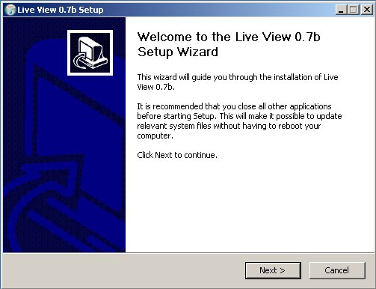
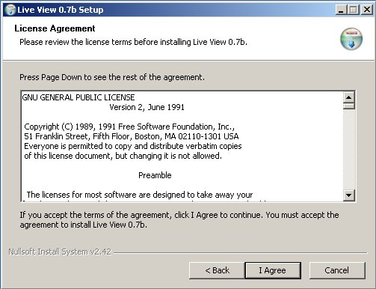
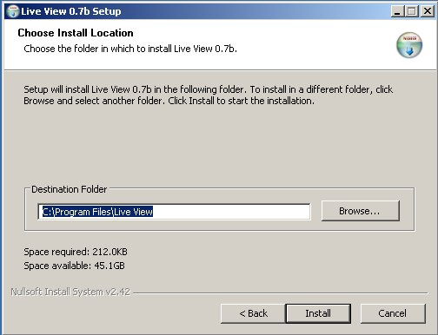
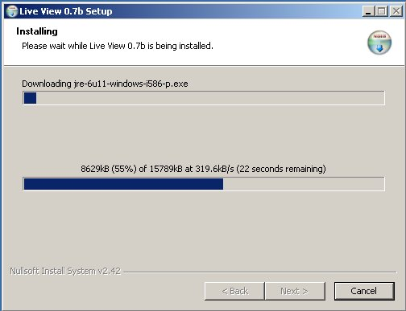
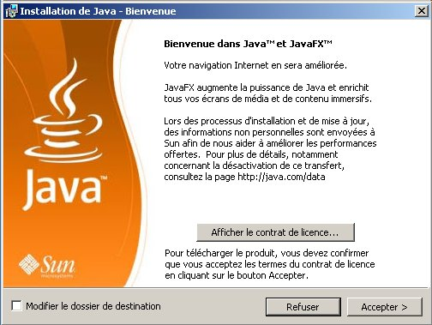
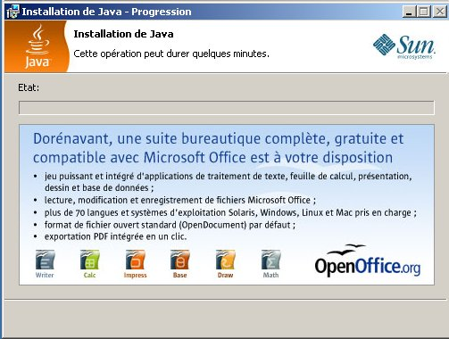
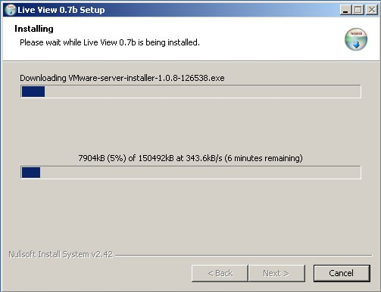
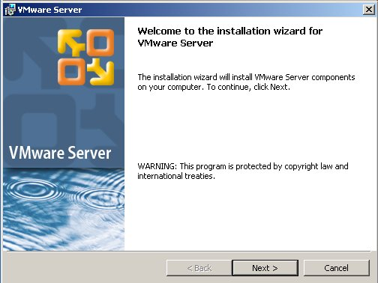
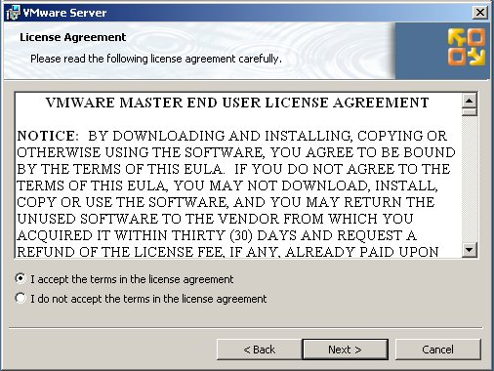
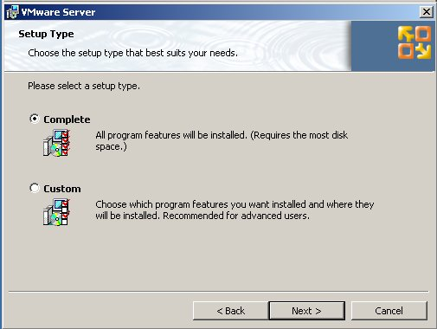
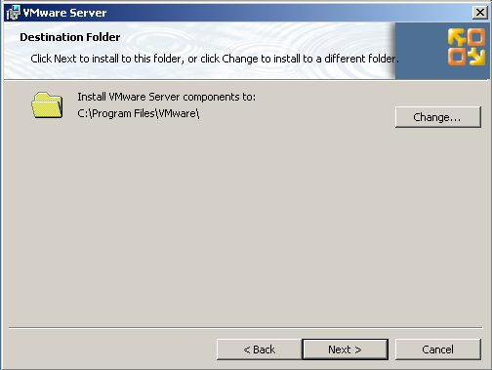
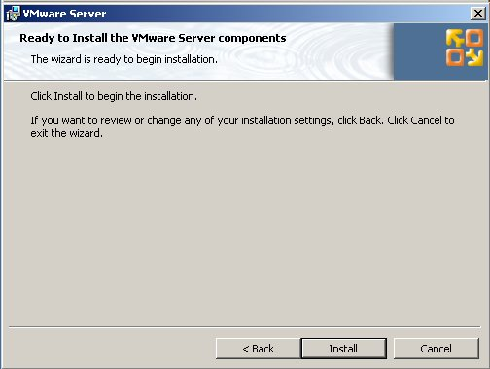
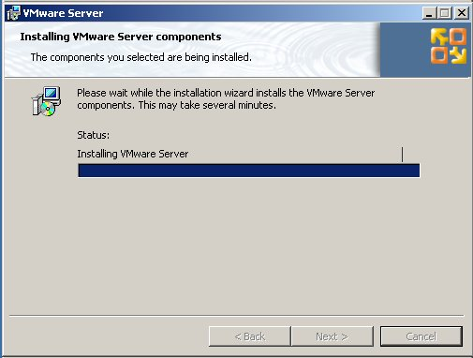
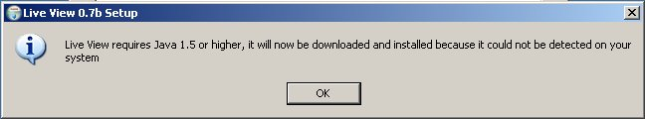
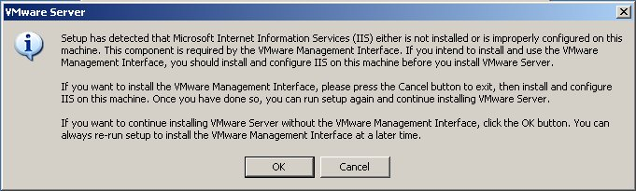
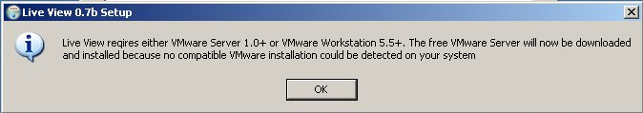
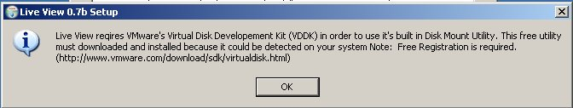
LiveView
Unübersichtliche Installation (Download und Installation von
zusätzlicher proprietärer Software während der Installation)

Slide 6
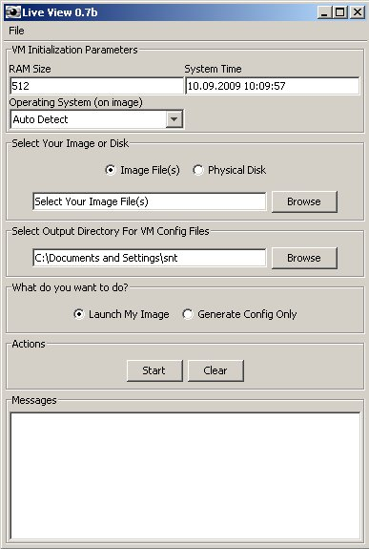


LiveView (Fortsetzung)
Voller Funktionsumfang nur unter
Windows
Unterstützt nur VMWare
“Vertraut” dem Schreibschutz von
VMWare
Als Quellformat werden ohne
zusätzliche (kostenpflichtige) Tools
nur DD Festplattenabbilder
unterstützt.

Slide 7
Was kann xmount
On-the-fly Konvertierung zwischen verschiedenen Formaten.
    Quellformat: DD, EWF und AFF
    Zielformat: DD, VDI (VirtualBox) und VMDK (VMWare)
Virtueller Schreibzugriff auf die geschützten
Festplattenabbilder (Alle Änderungen werden in eine Cache-
Datei geschrieben)
xmount --in ewf --out dd ./disk.E?? ./mnt
xmount --in ewf --out vdi --cache ./disk.cache ./disk.E?? ./mnt

Slide 8
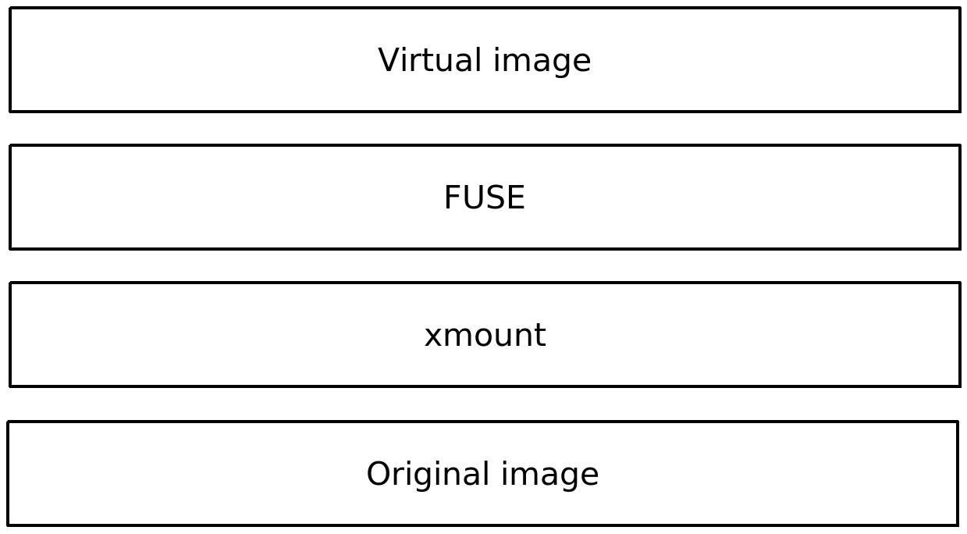
Wie funktioniert xmount
Erstellen eines virtuellen Dateisystems mittels FUSE
(Filesystem in USErspace: ermöglicht das Erstellen virtueller
Dateisysteme)

Slide 9
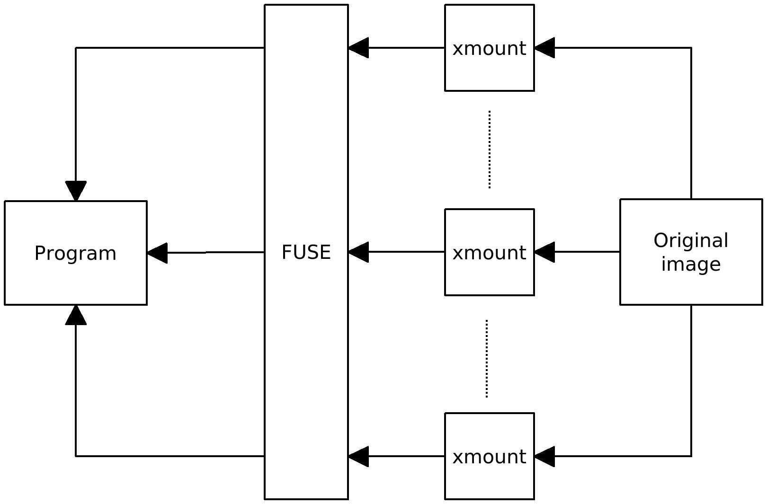
Wie funktioniert xmount (Fortsetzung)
Lesezugriff auf die virtuelle Image Datei

Slide 10
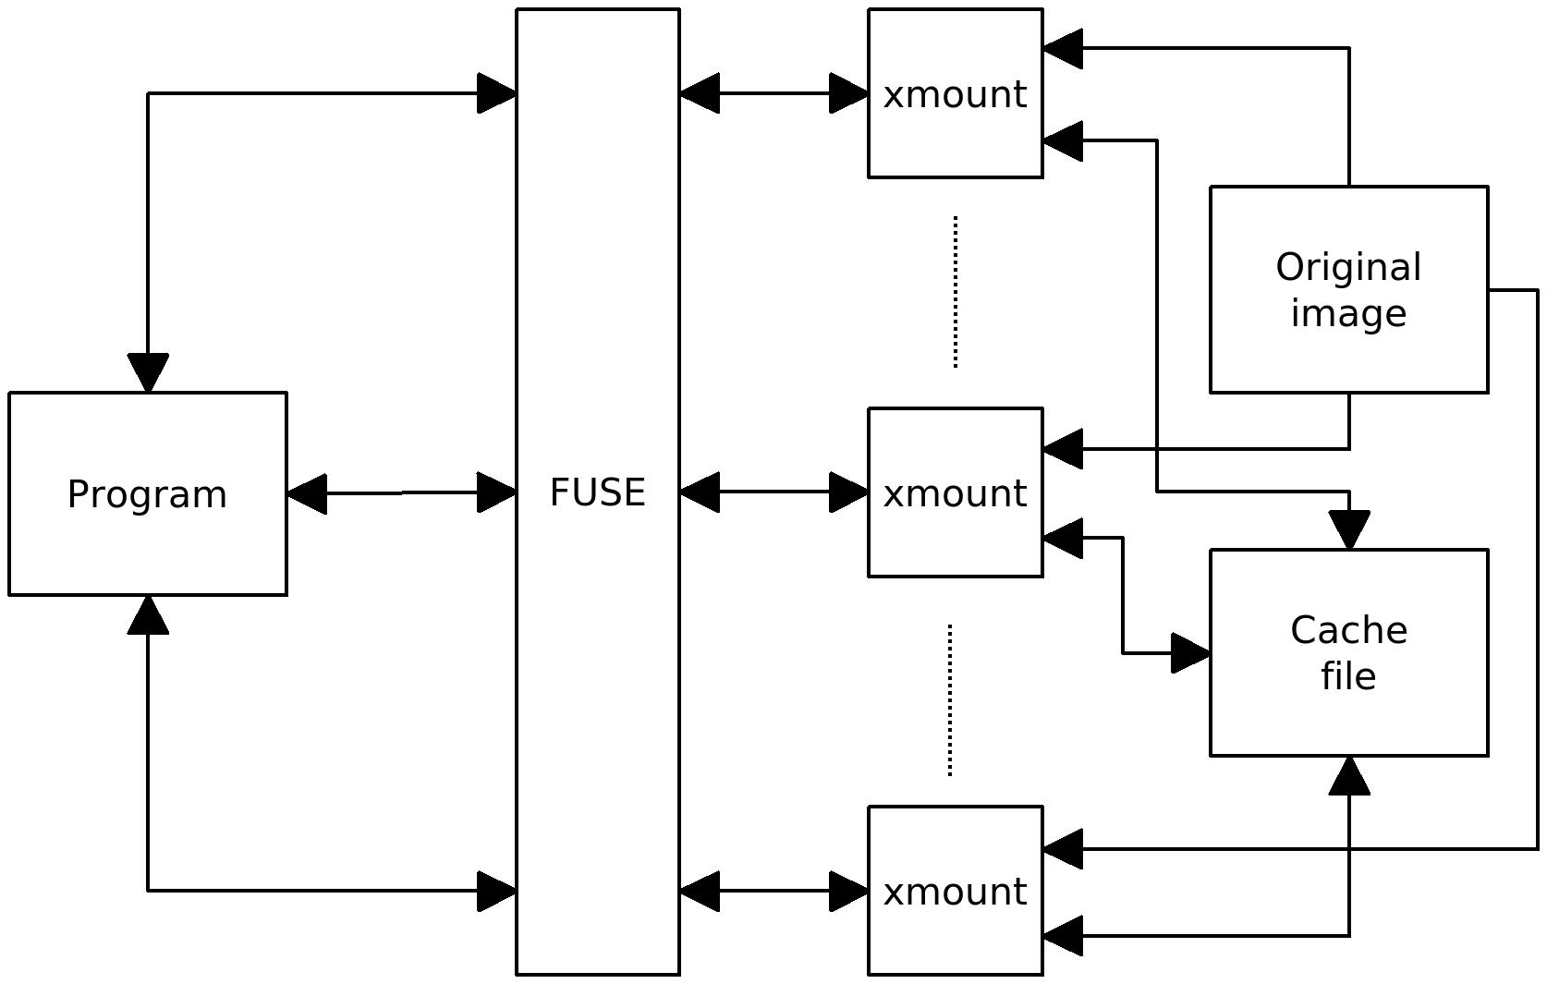
Wie funktioniert xmount (Fortsetzung)
Lese- / Schreibzugriff auf die virtuelle Image Datei

Slide 11
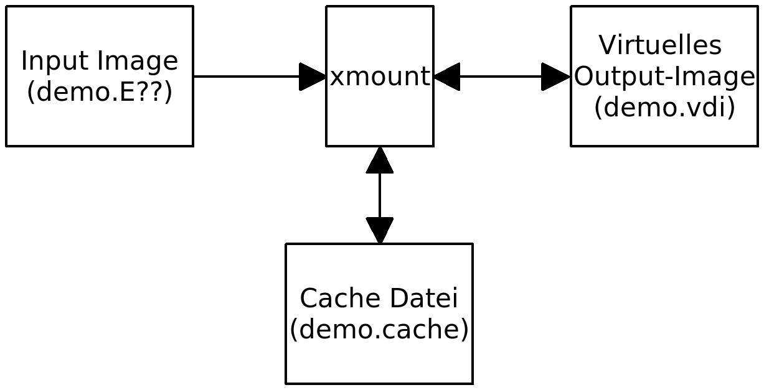
Wie funktioniert xmount (Fortsetzung)
Vereinfachte Funktionsweise:
xmount --in ewf --out vdi --cache demo.cache demo.E?? ./mnt

Slide 12
Voraussetzungen für die Virtualisierung von Festplatten
Linux mit Kernel >= 2.6 und FUSE-Unterstützung
xmount
QEMU, KVM, VirtualBox, VMWare, o.ä.
Um Windows zu virtualisieren evtl OpenGates

Slide 13
OpenGates
Aktivieren der Legacy IDE Treiber
Rücksetzen der Account Passwörter
Löschen von problematischen Treibern
Ermittlung der verwendeten HAL-Version (HAL ist der von
Windows benutzte Hardware Abstraction Layer. Dieser wird
einmalig bei der Installation der Hardware individuell
angepasst und kann somit zu Problemen beim späteren
Virtualisieren führen)
Kopieren von AntiWPA (Nach massiven Änderungen der
Hardware möchte Windows oft neu Aktiviert werden.
AntiWPA umgeht diesen Schritt)

Slide 14
Live Demo (EWF nach DD)

Slide 15
Live Demo (EWF nach VDI mit Schreibzugriff und Virtualisierung)

Slide 16
Abschließende Zusammenfassung
Vorteile:
Reine OpenSource / GPL Lösung
Unterstützung der wichtigsten Quellformate DD, EWF und AFF
Unterstützung der wichtigsten Zielformate DD, VDI und
VMDK
Auswertestationen können Dank 64bit Linux volle
Hardwareleistung nutzen
Integrierter Schreibschutz sowie virtueller Schreibzugriff
Nachteile:
Kein Booten von Abbildern einzelner Partitionen möglich
Kein Erstellen virtueller Maschinen für VMWare Player
(Es wird nur die virtuelle Festplatte erstellt)

Slide 17
Weiterführende Informationen und Downloads
Projekt Homepage: https://www.pinguin.lu
Debian Paketserver: http://deb.pinguin.lu

Slide 18

Noch Fragen?

